Slide 1
第九章 电磁感应
本章备考特供

Slide 2
名师坐堂·讲方法
解题方法系列讲座(九) 电磁感应中“杆＋导轨”模型
一、“杆＋导轨”模型的特点
“杆＋导轨”模型类试题命题的“基本元素”：导轨、金属棒、磁场．具有如下的变化特点：
1．对于导轨
(1)导轨的形状：常见导轨的形状为U形，还可以为圆形、三角形等；
(2)导轨的闭合性：导轨本身可以不闭合，也可以闭合；
(3)导轨电阻：电阻不计、均匀分布或部分有电阻、串联外电阻；
(4)导轨的放置：水平、竖直、倾斜放置等．

Slide 3
2．对于金属棒
(1)金属棒的受力情况：受安培力以外的拉力、阻力或仅受安培力；
(2)金属棒的初始状态：静止或运动；
(3)金属棒的运动状态：匀速运动、匀变速运动、非匀变速直线运动或转动；
(4)金属棒切割磁感线状况：整体切割磁感线或部分切割磁感线；
(5)金属棒与导轨的连接：金属棒可整体或部分接入电路，即金属棒的有效长度问题．

Slide 4
3．对于磁场
(1)磁场的状态：磁场可以是稳定不变的，也可以是均匀变化或非均匀变化的．
(2)磁场的分布：有界或无界．

Slide 5
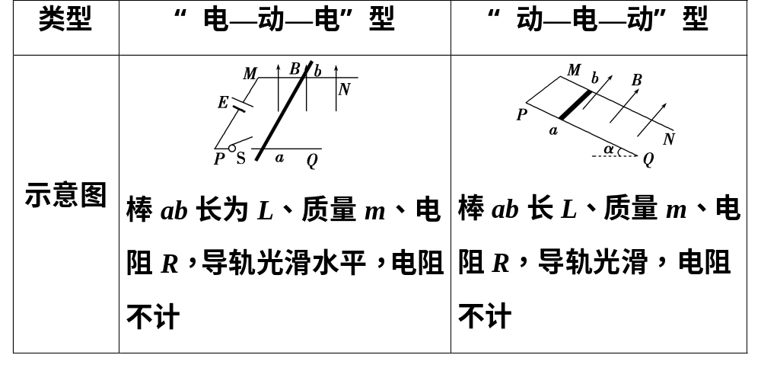
二、模型分类
1．一根导体棒在导轨上滑动

Slide 6
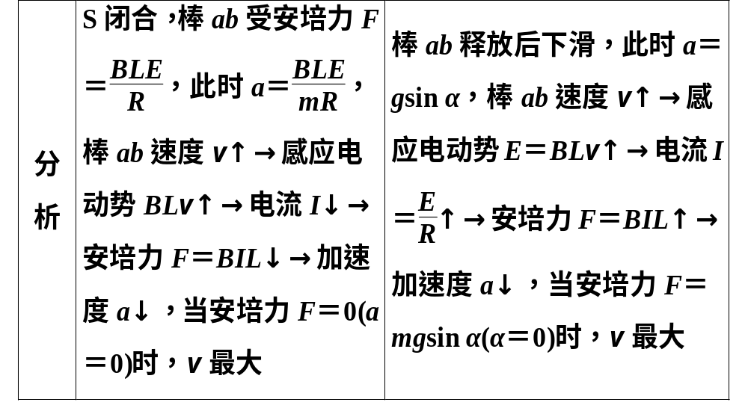

Slide 7
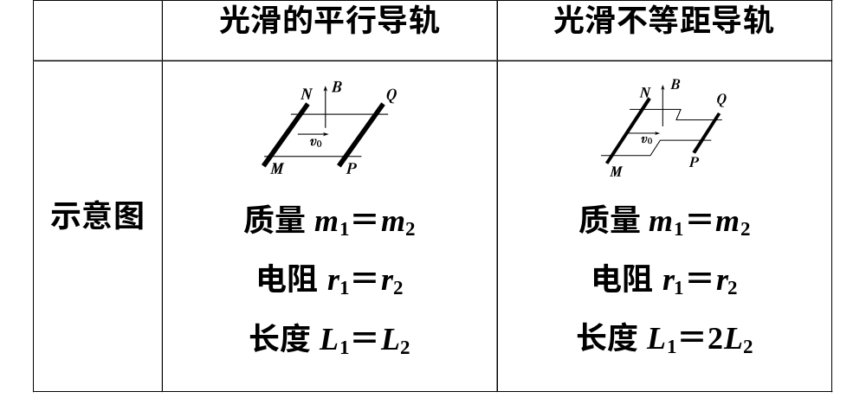
2.两根导体棒在导轨上滑动
(1)初速度不为零，不受其他水平外力的作用

Slide 8
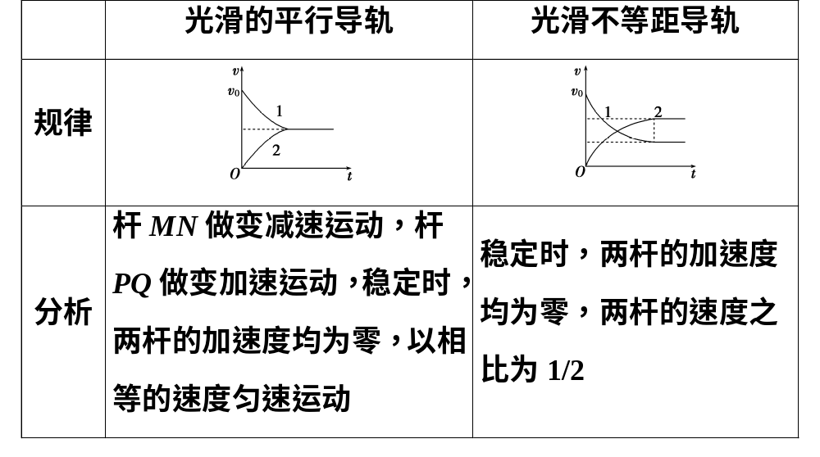

Slide 9
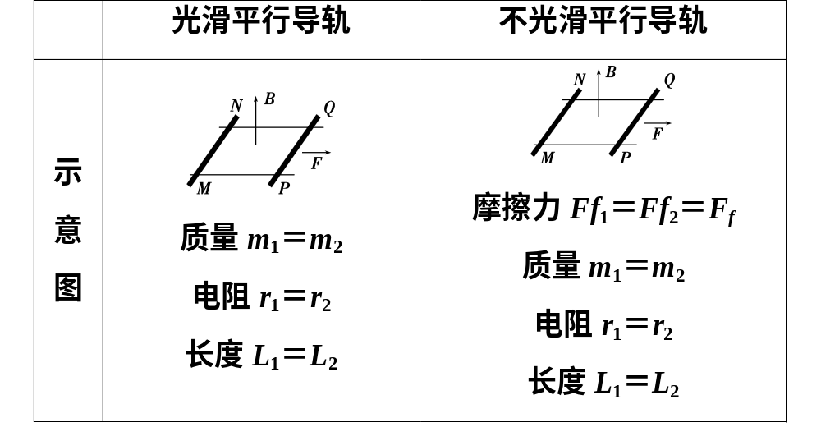
(2)初速度为零，一杆受到恒定水平外力的作用

Slide 10
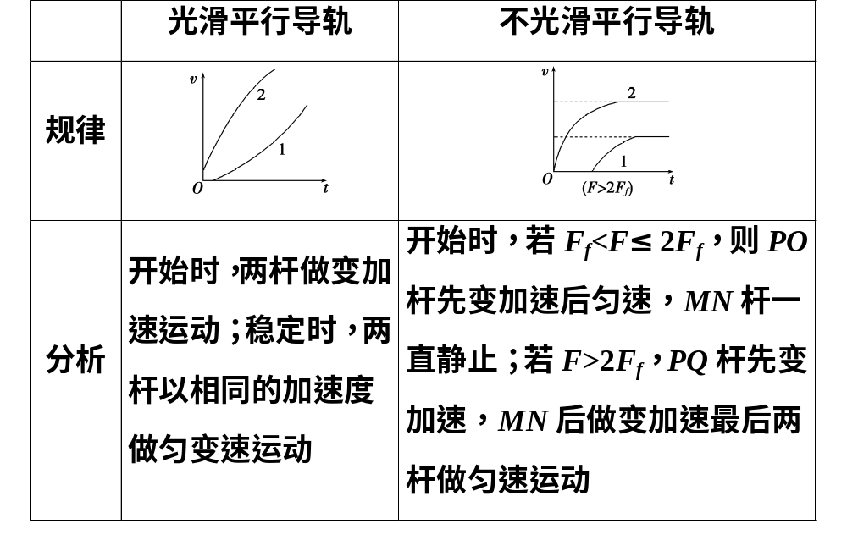

Slide 11
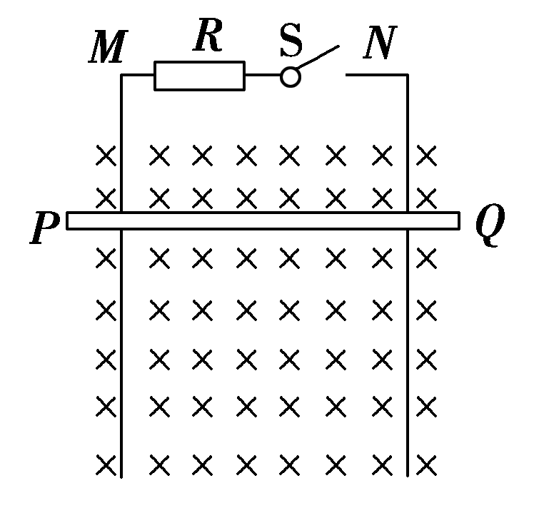
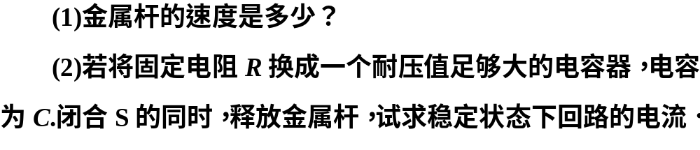
典例1 平行金属导轨MN竖直放置于绝缘水平地板上如图所示，金属杆PQ可以紧贴导轨无摩擦滑动，导轨间除固定电阻R外，其他电阻不计，匀强磁场B垂直穿过导轨平面，导体棒PQ质量为M，闭合S，同时让金属杆PQ自由下落，试确定稳定时，

Slide 12
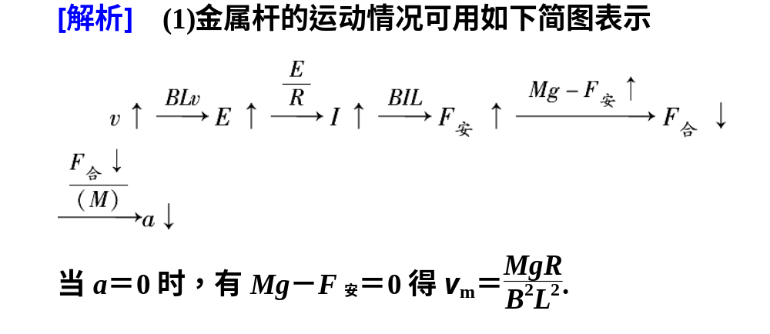

Slide 13
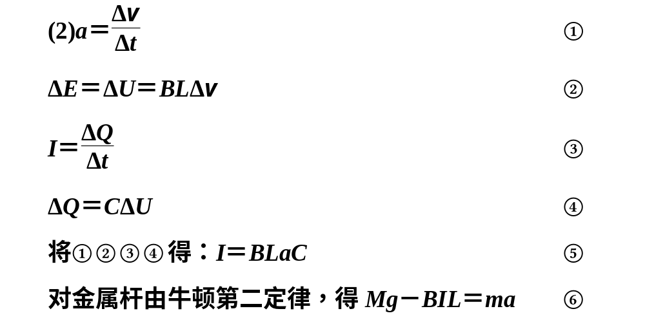

Slide 14
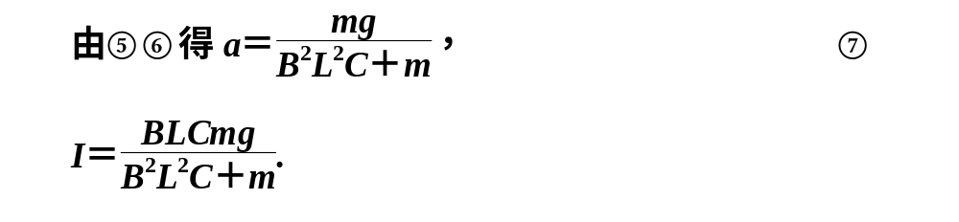


Slide 15
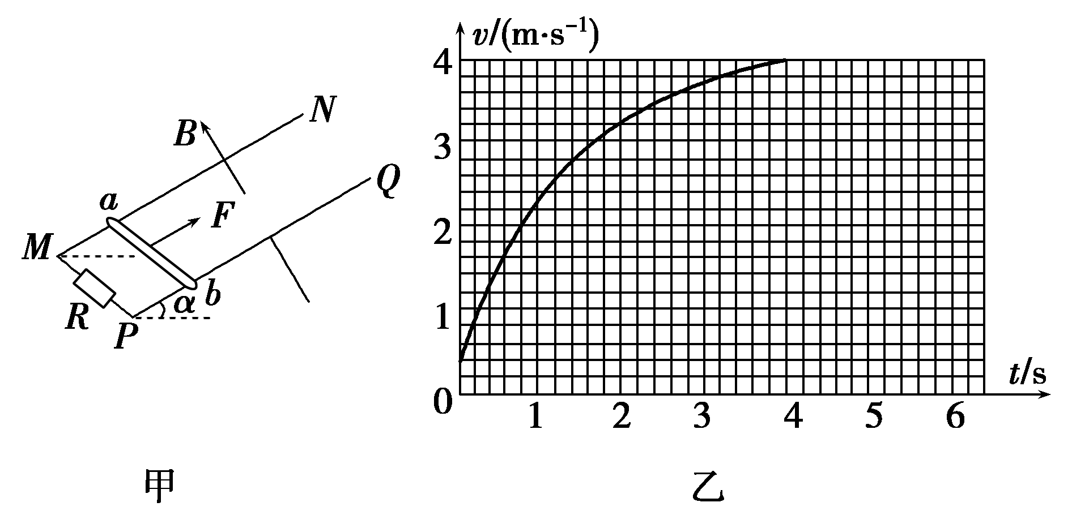
典例2 光滑平行的金属导轨MN和PQ，间距L＝1.0 m，与水平面之间的夹角α＝30°，匀强磁场磁感应强度B＝2.0 T，垂直于导轨平面向上，MP间接有阻值R＝2.0 Ω的电阻，其它电阻不计，质量m＝2.0 kg的金属杆ab垂直导轨放置，如图甲所示，用恒力F沿导轨平面向上拉金属直杆ab，由静止开始运动，v－t图象如图乙所示，g＝10 m/s²，导轨足够长．求：

Slide 16
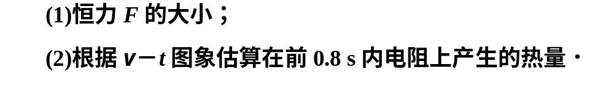

Slide 17
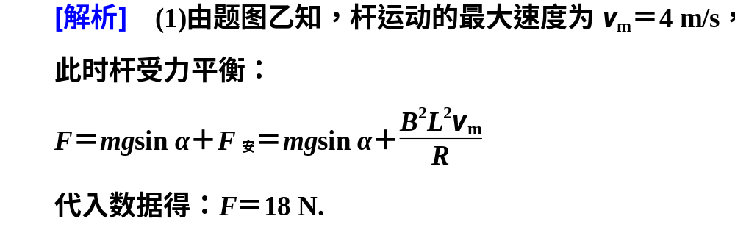
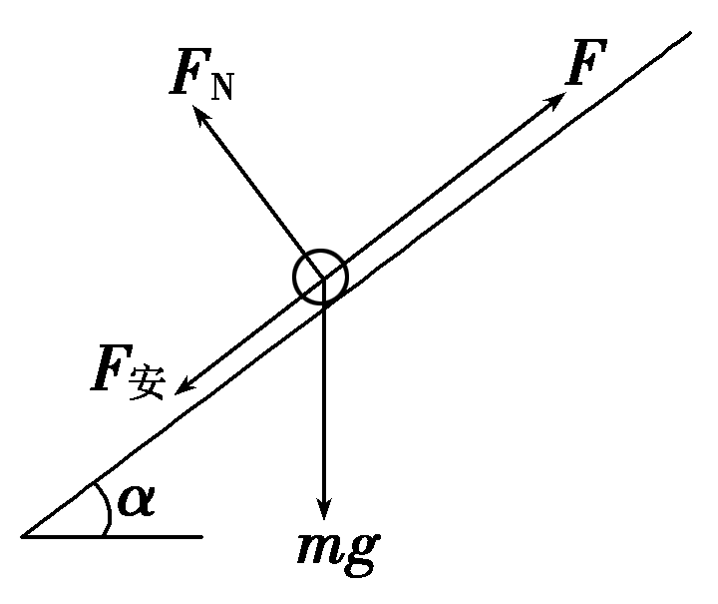

Slide 18
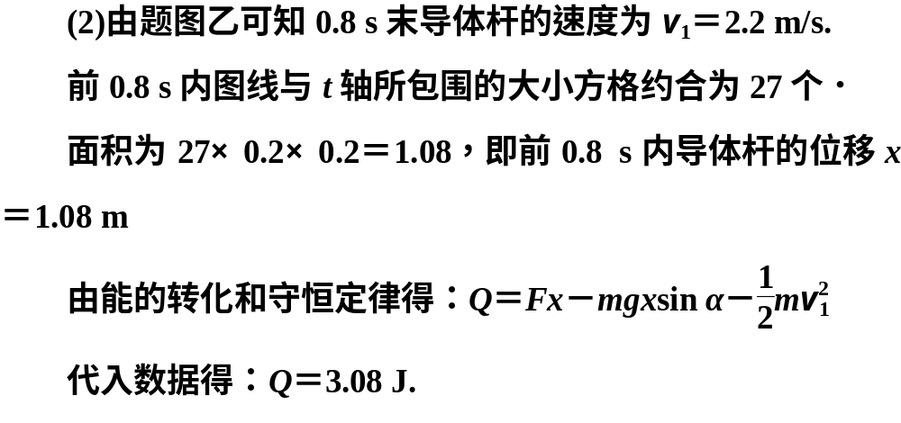

Slide 19
典例3 (2016·合肥一中高三检测)如图所示，间距l＝0.3 m的平行金属导轨a₁b₁c₁和a₂b₂c₂分别固定在两个竖直面内．在水平面a₁b₁b₂a₂区域内和倾角θ＝37°的斜面c₁b₁b₂c₂区域内分别有磁感应强度B₁＝0.4 T、方向竖直向上和B₂＝1 T、方向垂直于斜面向上的匀强磁场．电阻R＝0.3 Ω、质量m₁＝0.1 kg、长为l的相同导体杆K、S、Q分别放置在导轨上，S杆的两端固定在b₁、b₂点，K、Q杆可沿导轨无摩擦滑动且始终接触良好．一端系于K杆中点的轻绳平行于导轨绕过轻质定滑轮自然下垂，绳上穿有质量m₂＝0.05 kg的小环．

Slide 20
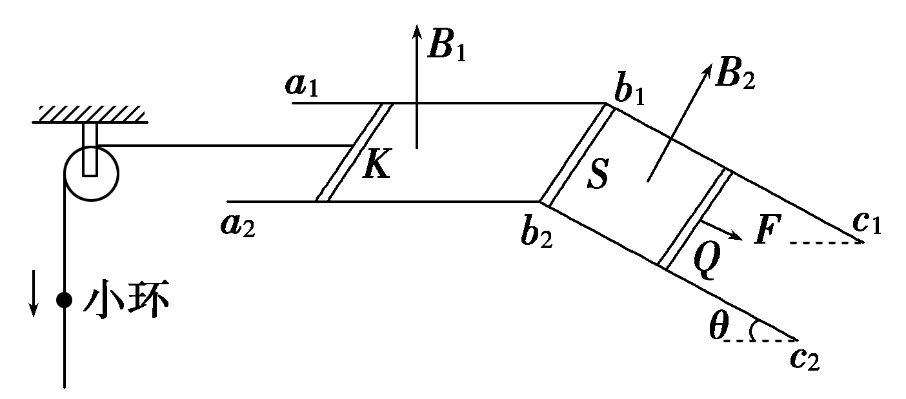
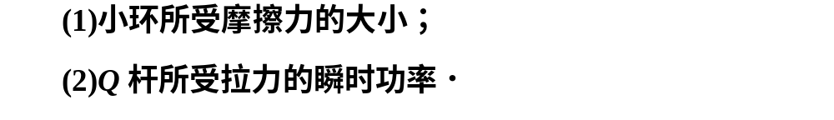
已知小环以a＝6 m/s²的加速度沿绳下滑．K杆保持静止，Q杆在垂直于杆且沿斜面向下的拉力F作用下匀速运动．不计导轨电阻和滑轮摩擦，绳不可伸长．取g＝10 m/s²，sin 37°＝0.6，cos 37°＝0.8.求：

Slide 21
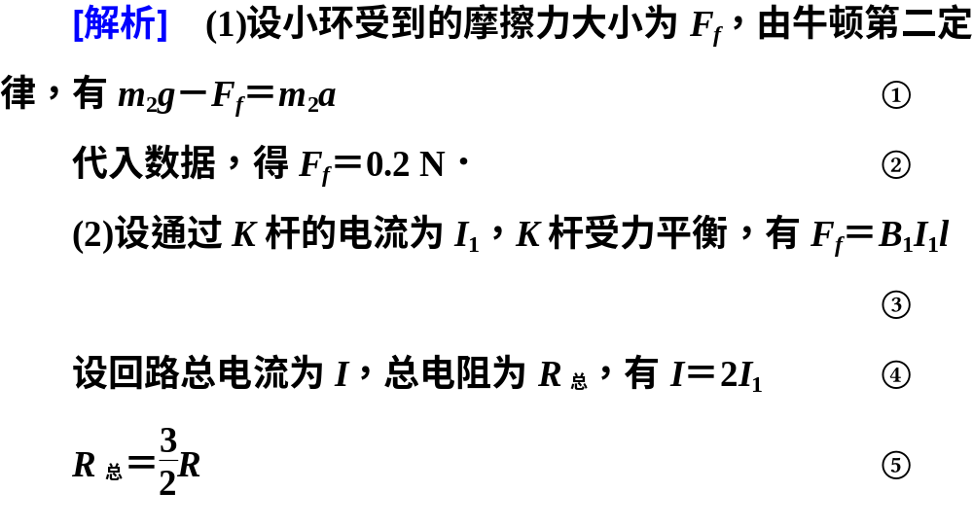

Slide 22
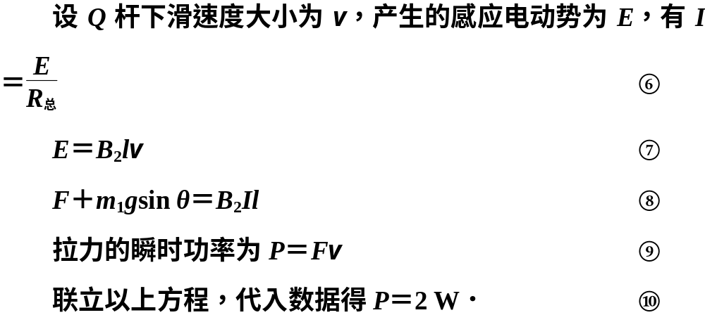

Slide 23

迁移训练
点击图标进入…

Slide 24
谢谢观看！

